Slide 1
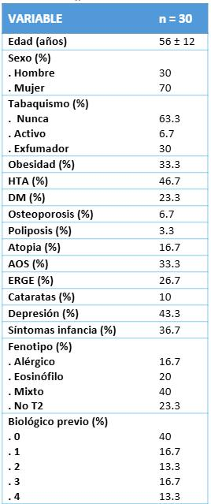
SEGUIMIENTO EN VIDA REAL DE PACIENTESCON ASMA GRAVE NO CONTROLADO EN TRATAMIENTO CON TEZEPELUMAB
Alberto Álvarez Nápoles, Javier López Garcia, Álvaro Martinez Mesa, Elena Condorelli, Jose Luis Velasco Garrido. Hospital Virgen de la Victoria de Málaga.
INTRODUCCIÓN
El asma grave no controlado (AGNC) se define como aquella que permanece mal controlada a pesar de recibir tratamiento con dosis altas de ICS(corticoesteroides inhalados) u OCS (orales) durante al menos 6 meses. Tezepelumab es un mAb que bloquea la TSLP, inhibiendo las distintas vías inflamatorias implicadas en el AGNC.
OBJETIVOS
Evaluar en condiciones de vida real la eficacia de Tezepelumab, previamente respaldada por los resultados de ensayos clínicos
METODOLOGIA
Estudio observacional y retrospectivo que incluyó a pacientes tratados con Tezepelumab entre junio de 2023 y septiembre de 2024, tras haber recibido al menos cuatro dosis del fármaco

Slide 2
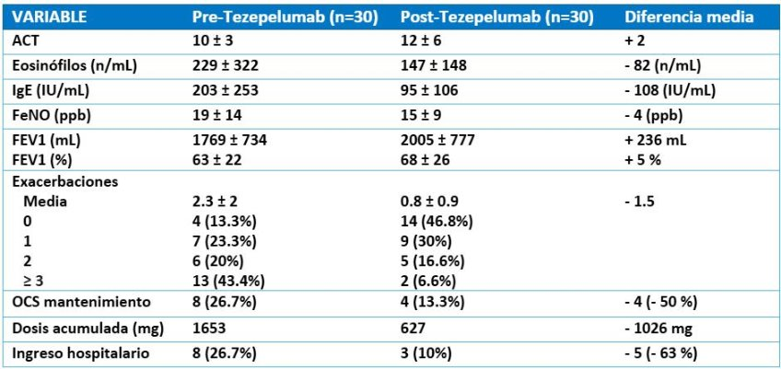
RESULTADOS
Se incluyeron 30 pacientes con edad media de 56 ± 12 años. El tratamiento con Tezepelumab redujo las exacerbaciones con necesidad de OCS en un 47 %, mejoró el control del asma (ACT de 10 ± 3 a 12 ± 6 puntos) y aumentó el FEV1 en +236 mL (+5 %). También se observó disminución en eosinófilos, FeNO e IgE. El uso de OCS de mantenimiento se redujo al 13.3 %, y solo el 10 % de los pacientes requirió hospitalización. La suspensión del tratamiento ocurrió en el 23.3 % de los casos por falta de eficacia, sin efectos adversos reportados.
CONCLUSIONES
Tezepelumab ha demostrado ser eficaz en la reducción de exacerbaciones, la mejora del control del asma y el incremento de la función pulmonar en condiciones de vida real, manteniendo un perfil de seguridad favorable. Sin embargo, se requiere un seguimiento más prolongado y estudios con un mayor número de pacientes para consolidar la evidencia de su eficacia a largo plazo.

